Slide 1
Практика интернет-сервисов по защите пользовательского контента
Татьяна Войтас
Заместитель директора по правовым вопросам
Авито

Slide 2
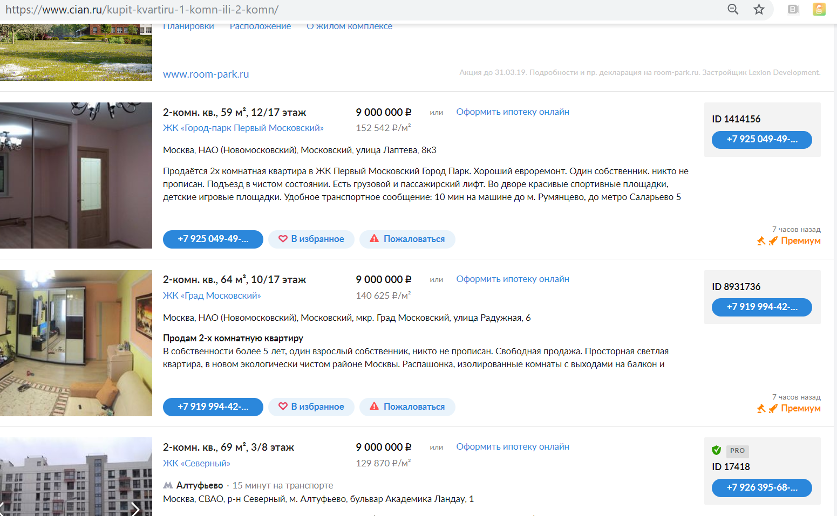
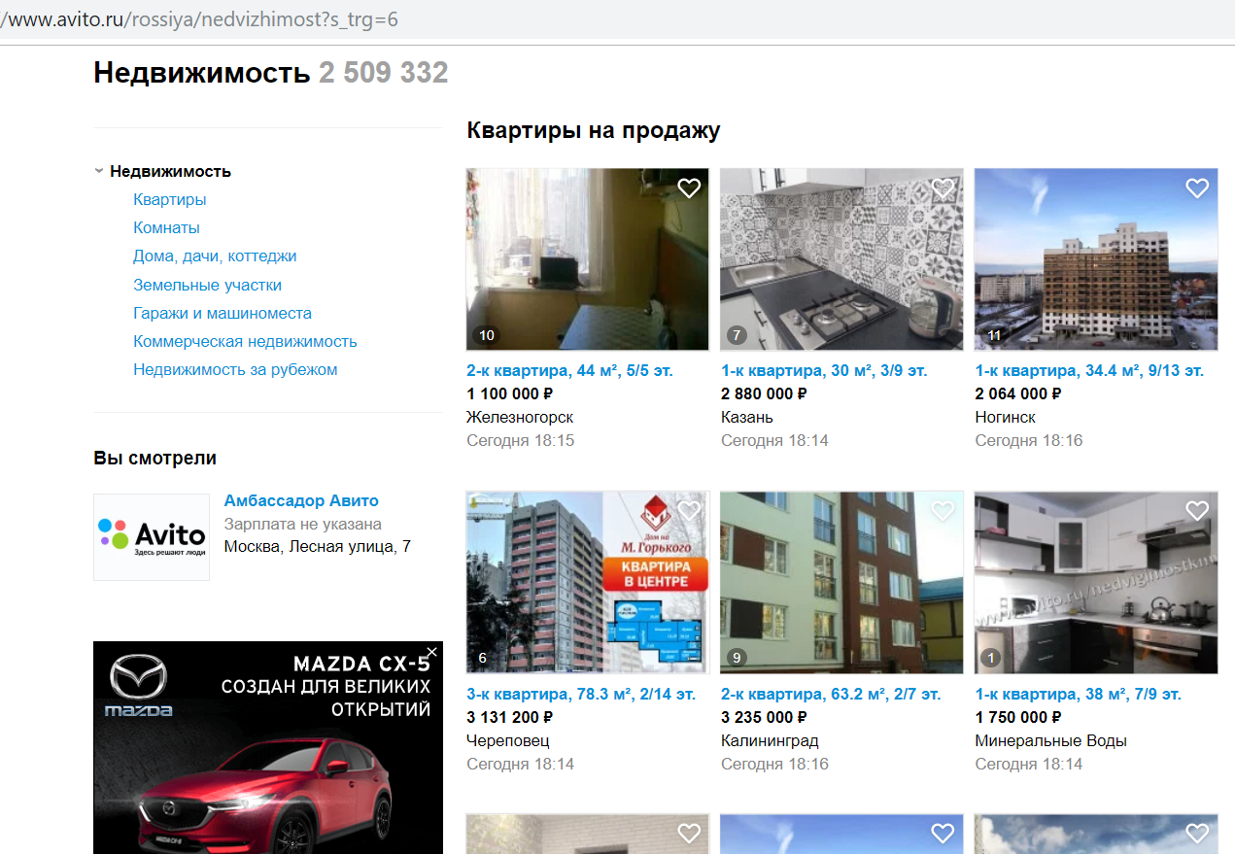
ДЕЛА в ФАС России: АВИТО v. ЦИАН [2018] АВИТО v. АВТО.РУ [2019]
Суть споров
Конкурирующие онлайн-классифайды копировали на свои тех. устройства базу данных объявлений АВИТО (вкл. персональные данные пользователей и фотографии), а затем публиковали объявления на своих ресурсах.
АВТО.РУ перед публикацией обзванивал пользователей по номерам, указанным в объявлениях из скопированной базы.
Объявления (контент) – главный актив онлайн-классифайда

Slide 3
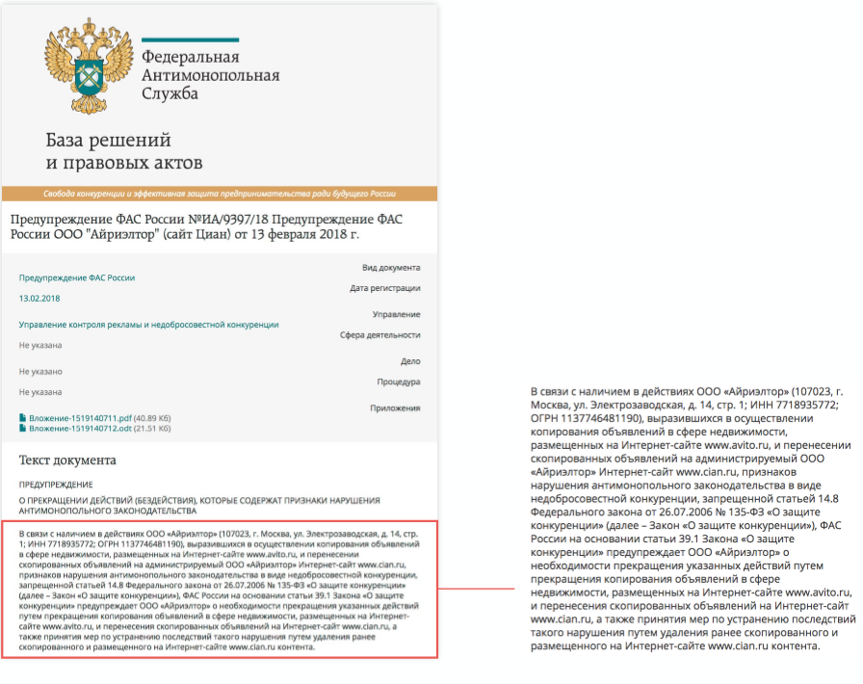
ДЕЛО АВИТО v. ЦИАН

Slide 4
РЕЗЮМЕ ПРАВОВОЙ ПОЗИЦИИ
Практика представляет собой так называемый фрирайдинг (free-riding, или феномен «безбилетника»), то есть недобросовестное поведение для получения конкурентной выгоды, при котором один хозяйствующий субъект пользуется тем, за что заплатил другой.
Ст. 14.8 Закона о недобросовестной конкуренции

Slide 5
НДК: ЭЛЕМЕНТЫ ДОКАЗЫВАНИЯ
1. Фактические обстоятельства
2. АВИТО и ЦИАН/АВТО.РУ – конкуренты
3. Действия ЦИАН/АВТО.РУ направлены на получение преимуществ
Сокращение времени и издержек на создание БД объявлений, аналогичного продукта
Перераспределение аудитории от АВИТО в пользу ЦИАН/АВТО.РУ (сетевые эффекты)
Прямая и косвенная монетизация за счет объявлений с АВИТО
Объем преимуществ – масштабы копирования
4. Действия ЦИАН/АВТО.РУ противоречат закону, деловой практике
Нарушение закона о рекламе (?)
Нарушение закона о персональных данных (?)
Нарушение исключительного смежного права на базу данных объявлений (?)
Нарушение исключительного права на товарные знаки (?)
Нарушение правил Авито и практики делового оборота
5. Действия ЦИАН/АВТО.РУ могут причинить убытки и вред деловой репутации

Slide 6
АКТУАЛЬНЫЕ ПРАВОВЫЕ ВОПРОСЫ
Что такое объявление и кому оно «принадлежит»?
Можно ли использовать общедоступные данные безотносительно цели, для которых пользователь разместил их в открытом доступе?
Вправе ли владелец сайта – организатор создания интернет-ресурса, агрегирующего пользовательский контент, ограничить доступ третьих лиц к своему ресурсу и использованию контента?
Применима ли концепция защиты права на базу данных, в том числе в контексте ст. 14.5 Закона о защите конкуренции?
Использование товарных знаков, размещаемых на скопированном контенте – создание смешения по 14.6 Закона о защите конкуренции или само по себе акт НДК по 14.8 Закона о защите конкуренции?

Slide 7
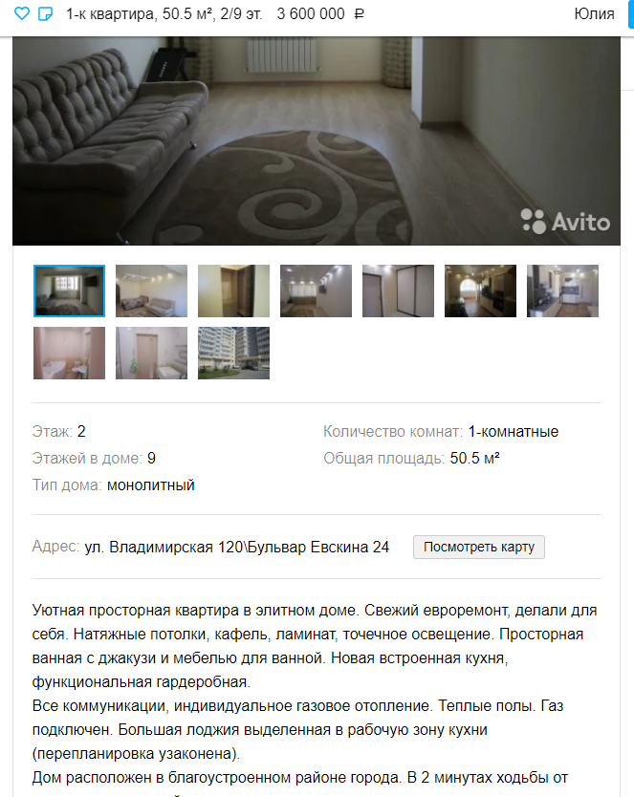
СТАТУС ОБЪЯВЛЕНИЯ НА ОНЛАЙН КЛАССИФАЙДЕ
Объявление - предложение пользователя (продавца товара
/работы /услуги), адресованное другим пользователям
(покупателям), т.е. совокупность информации, которая в
том числе может включать РИД (например, фотографии)
Объявление как совокупность информации - не
принадлежит никому; институты вещных и
интеллектуальных прав не применимы.
Часть 5 статьи 2 ФЗ «Об информации, информационных технологиях и защите информации»:
обладатель информации - лицо, самостоятельно создавшее информацию либо получившее на основании закона или договора право разрешать или ограничивать доступ к информации, определяемой по каким-либо признакам;

Slide 8
ПРЕДЕЛЫ ИСПОЛЬЗОВАНИЯ ОБЩЕДОСТУПНОЙ ПОЛЬЗОВАТЕЛЬСКОЙ ИНФОРМАЦИИ
Специальное регулирование отсутствует.
Регулирование персональных данных (могут являться частью общедоступной пользовательской информации):
Обработка ПДн должна ограничиваться достижением конкретных, заранее определенных и законных целей. Не допускается обработка ПДн, несовместимая с целями их сбора (ч. 2 ст. 5 Закона о персональных данных).
В соответствии с данным принципом, когда пользователь делает свои данные общедоступными, он тем самым делает их общедоступными для конкретной и заранее определённой цели.
Обработка ПДн в целях продвижения товаров, работ, услуг на рынке путем осуществления прямых контактов с потенциальным потребителем с помощью средств связи допускается только при условии предварительного согласия субъекта ПДн (ч.1 ст.15 Закона о персональных данных)

Slide 9
НАРУШЕНИЕ ЗАКОНА О РЕКЛАМЕ
п.1 ст.18 ФЗ «О рекламе»
Распространение рекламы по сетям электросвязи, в том числе посредством использования телефонной, факсимильной, подвижной радиотелефонной связи, допускается только при условии предварительного согласия абонента или адресата на получение рекламы.
Разъяснения ФАС от 20.06.2018 № АД/45557/18 «Об оценке неопределенного круга лиц в рекламе»

Slide 10
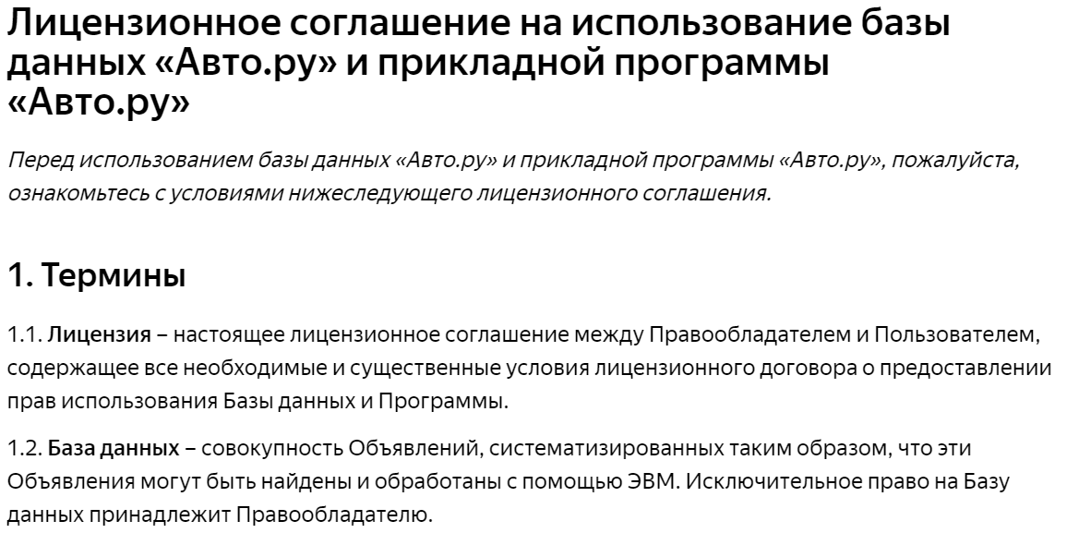
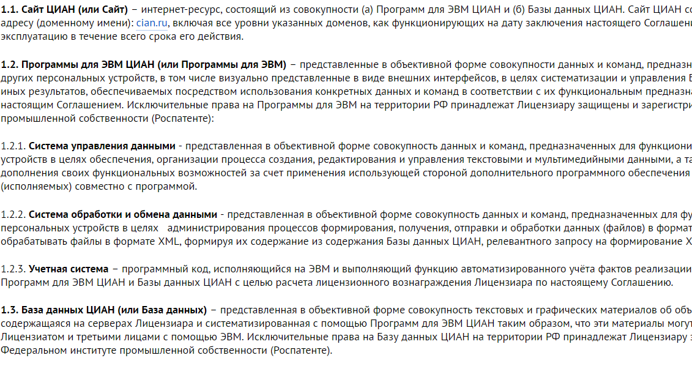
СМЕЖНОЕ ПРАВО НА БАЗУ ДАННЫХ

Slide 11
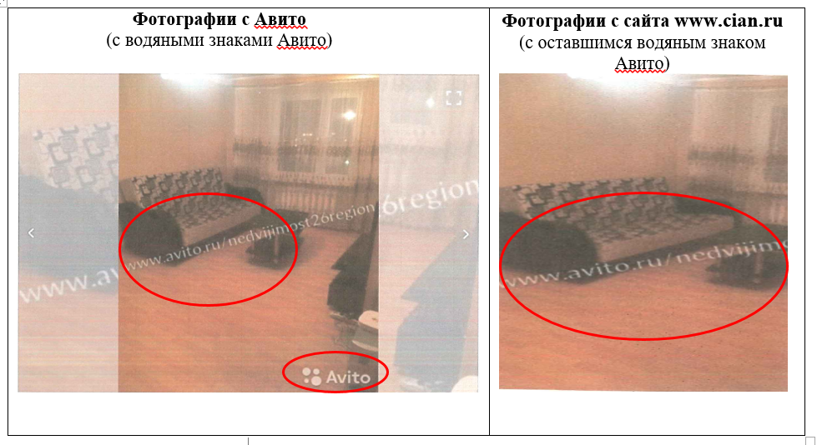
ИСПОЛЬЗОВАНИЕ ТОВАРНЫХ ЗНАКОВ

Slide 12
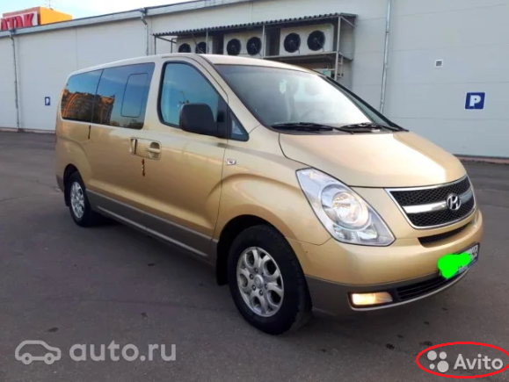
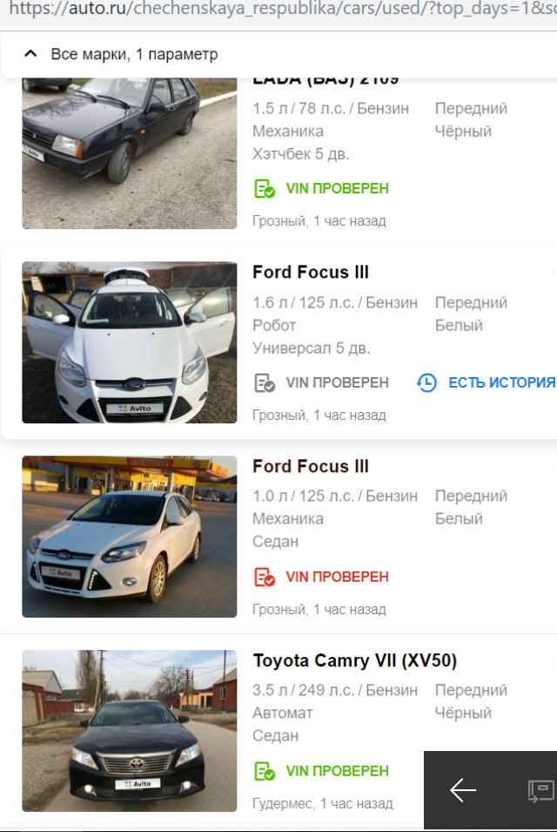
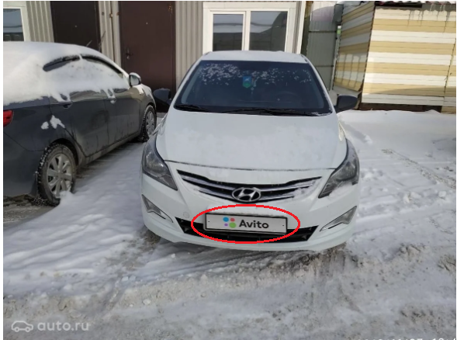
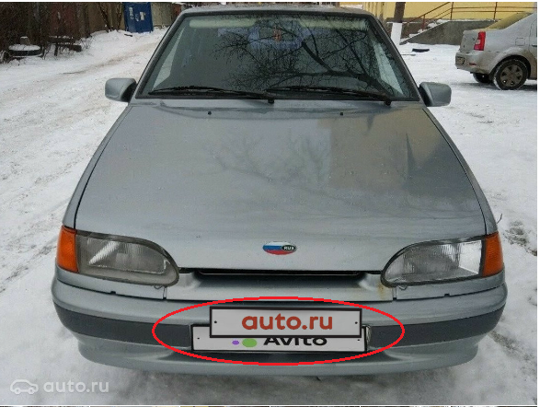

Slide 13
ИСПОЛЬЗОВАНИЕ ТОВАРНЫХ ЗНАКОВ
создается ли смешение (ст.14.6 Закона о защите конкуренции)?
Разъяснения ФАС по разграничению статей 14.2. и 14.6 Закона о защите конкуренции от 22.08.2018 № АД/66643/18
использование товарных знаков само по себе является актом недобросовестной конкуренции, нарушающим ст. 14.8 Закона о защите конкуренции, поскольку:
Циан и Авито – конкуренты;
использование товарных знаков было совершено в рамках действий, направленных на получение преимуществ при осуществлении предпринимательской деятельности;
действия Циан в части незаконного использования товарных знаков противоречат ГК РФ и могут причинить убытки Авито.
Решение ФАС РФ от 10.05.2018 по делу N 1-14-137/00-08-17
Суд. практика
Разъяснение ФАС
Парижская конвенция
Скрин

Slide 14
ЗАРУБЕЖНАЯ ПРАКТИКА
Craiglist Inc. v. Instamotor Inc. No. 17-02449 (Stipulated Judgment and Permanent Injunction Aug. 3, 2017)
$31M возмещение
Craiglist Inc. v. RadPad Inc. No. 16-01856 (N.D. Cal. Apr. 13, 2017)
$60М сумма возмещение
Hantao (Dianping.com) v. Baidu ruling of the People’s Court in Shanghai’s Pudong New Area on 26 May 2016
eBay, Inc. v. Bidder’s Edge, Inc., 100 F. Supp. 2d 1058, 1069–70 (N.D. Cal. 2000)
…

